Slide 1
OWASP Top Ten
Aguilar Navarrete Erick David
Pineda Pineda Yaotzin Israel
Monjaraz Galicia Ricardo Adrian

Slide 2
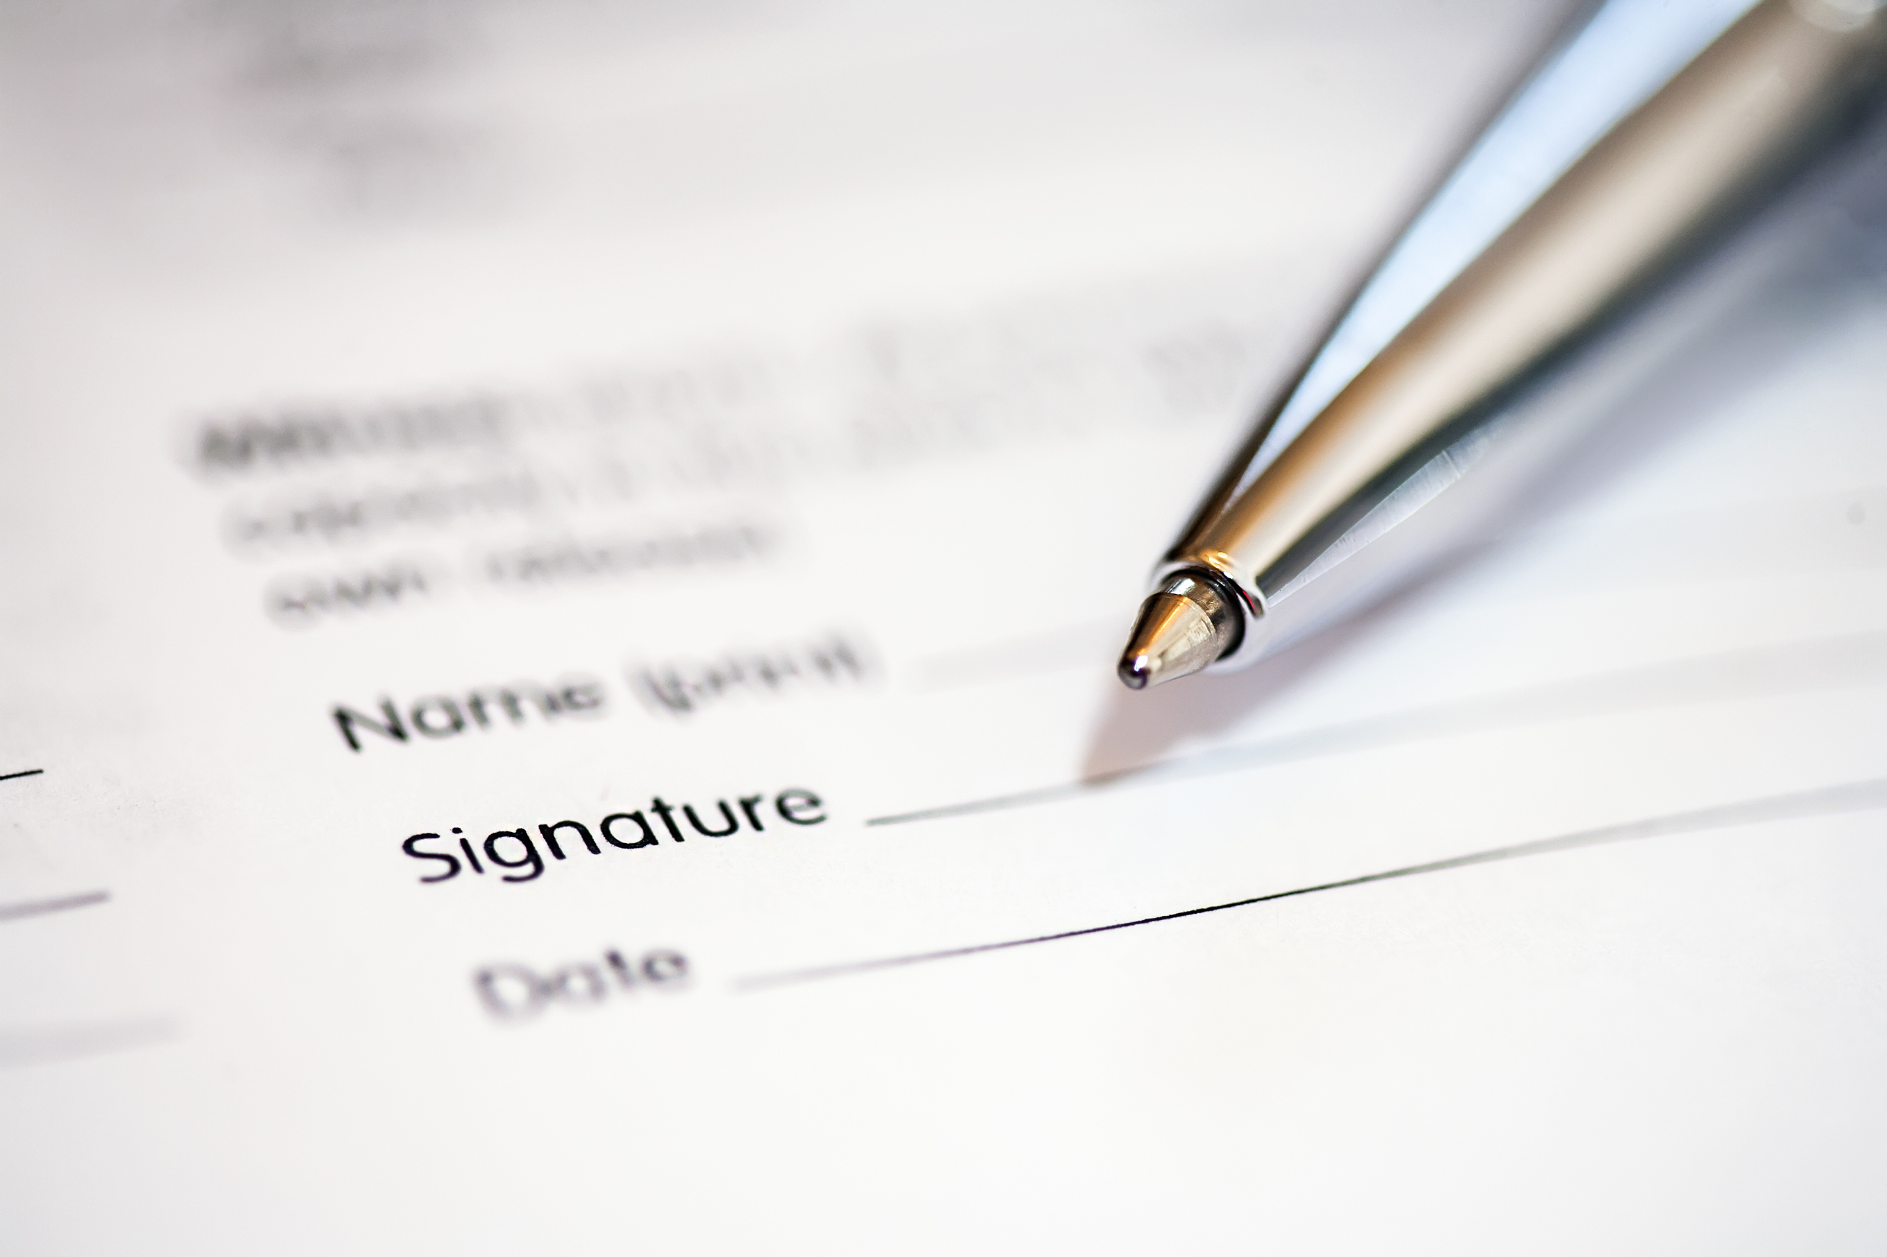
A07:2021 Fallas de identificación y autenticación
¿Qué son?
Fallas en la confirmación de la identidad, autenticación y sesión del usuario.

Slide 3

Login Bypass
Permite traspasar el mecanismo de verificación de una aplicación web.
-Confidencialidad
Integridad
Disponibilidad
Fuerza bruta
SQL Injection
Validaciones en los formularios.

Slide 4

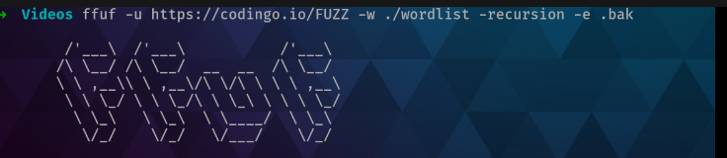
Intentos de autenticación excesivos.
No existe una restricción en los intentos de autenticación.
-Confidencialidad
-Integridad
Fuerza bruta
Máximo número de intentos.

Slide 5

Direct access to resource
Cuando una aplicación te permite acceso a un recurso al cual no tienes autorización.
- Confidencialidad
Directory buster.
Buena configuración de la aplicación.

Slide 6
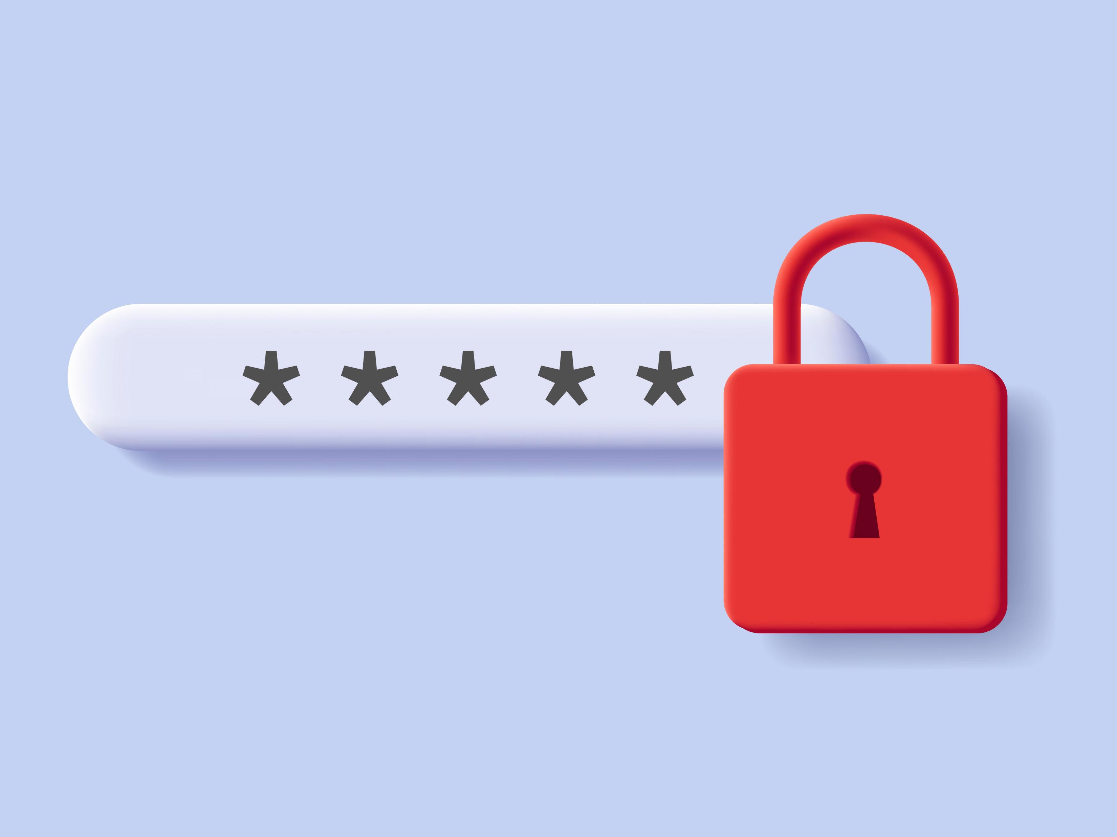
Mecanismo inseguro de recuperación de contraseña
Hacer una recuperación de contraseña del lado del cliente.
-Confidencialidad
-Integridad
-Disponibilidad
Proxy
No se haga del lado del cliente, no utilizar preguntas de recuperación comunes(vulnerabilidad de diseño) o débiles.

Slide 7

Username enumeration
Permite identificar si los nombres de usuario en una aplicación web son válidos o no.
Confidencialidad
Fuerza bruta.
Ingeniería social.
No informar a los usuarios que la cuenta es válida.

Slide 8

Contraseñas débiles o por defecto
No cambiar las contraseñas por defecto.
Confidencialidad
Integridad
Disponibilidad
Fuerza bruta.
Ingeniería social.
No utilizando contraseñas por defecto, cambiar las contraseñas cambien cada cierto tiempo.

